Slide 1
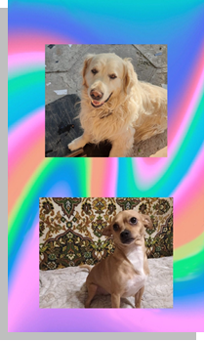
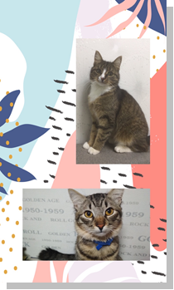
Волонтерський загін « SOS-БРАТИ НАШІ МЕНШІ»
У рамках теми: «Харків очима небайдужих дітей»
Виконали: учні 5-Б класу
Харківської спеціалізованої школи
І-ІІІ ступенів №66
Харківської міської ради
Харківської області
Керівник проекту: класний керівник
5-Б класу Краснікова Н.В.
Харків 2021

Slide 2
Реалізуючи мету нашого проекту протягом І півріччя 2021 р. ми працювали над :
створенням умов для профілактики явища безпритульних тварин;
формуванням гуманного та етичного ставлення до тварин;
покращенням санітарно-екологічної ситуації у місті;
вихованням культури поведінки та загальнолюдських цінностей: самостійності, працелюбності, людяності, розсудливості, справедливості, відповідальності;
збагаченням, розширенням, систематизацією уявлень, знань дітей про навколишній світ, удосконаленням уміння використовувати набуті уявлення для подальшого збагачення власного досвіду;
виконанням всіх статей, прописаних в Законі України направлених на захист тварин, їх утримання;
вихованням національної свідомості й людської гідності, любові до рідної землі, родини, довкілля;
формуванням активної моральної позиції , духовно-моральної культури й милосердя, тощо.

Slide 3
Проект було реалізовано за трьома етапами:
І етап
Підготовчий
ІІ етап
Практичний
ІІI етап
Презентація та оцінювання результатів проекту

Slide 4
МИ
РЕАЛІЗУВАЛИ
Участь у волонтерській акції «Напиши валентинку тваринці»!
Провели конкурси плакатів, стіннівок, фотоколажів
Оформили та презентували фотовиставку «Наші домашні улюбленці!»
Участь у написанні творів
« SOS-БРАТИ НАШІ МЕНШІ».
Участь у проведенні виховних годин про любов та турботу про тварин.
Участь у проведенні благодійної акції
« Не будьмо байдужими! Нагодуй тваринку».
Ініціювали створення соціальних роликів про захист тварин.

Slide 5
Наші результати:
Популяризація знань щодо додаткових джерел реалізації власних ініціатив учнів та шляхів їх пошуку;
Підвищення почуття власної значимості, відповідальності та патріотизму в становленні та подальшому розвитку рідного міста у свідомості дітей;
Оволодіння ключовими освітніми компетентностями;
Покращення оволодіння елементарними практичними навичками у сфері мистецтва (малювання, фотографії), інформаційних технологій та передача через мистецтво своїх думок, почуттів, емоцій;
Реалізація творчих здібностей;
Активізація взаємодії батьків з учителями;
Співпраця з волонтерськими установами( КП «Центр поводження з тваринами», ветклініка “My pet”)

Slide 6
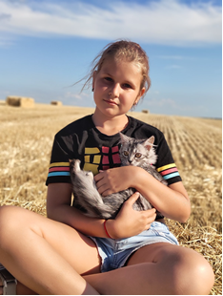
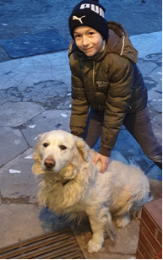
До тих пір, поки люди масово продовжуватимуть вбивати тварин, вони вбиватимуть один одного. Той, хто сіє насіння вбивства і болю, не збере радість і любов. Піфагор

Slide 7
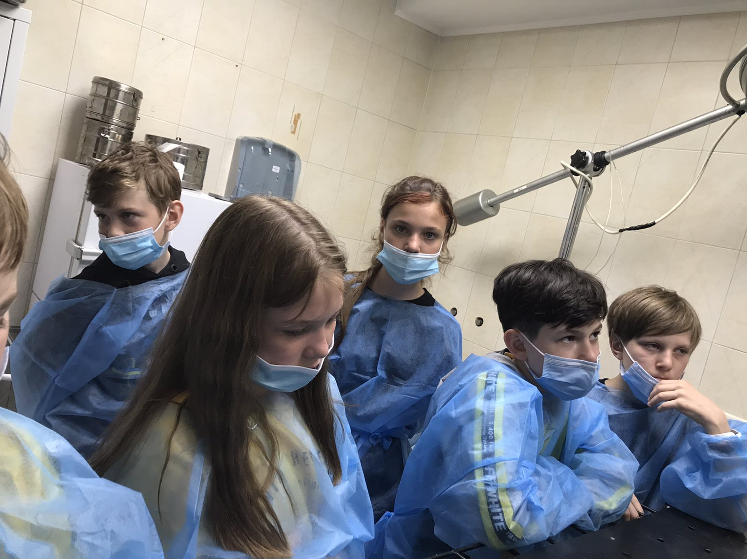
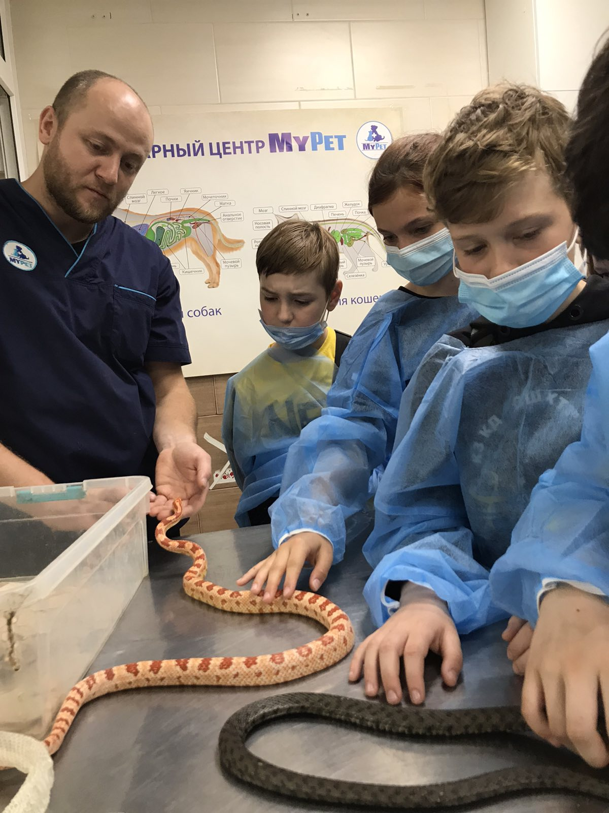
Співчуття до тварин так тісно пов’язане з добротою характеру, що можна з упевненістю стверджувати: хто жорстокий з тваринами, той не може бути доброю людиною. АртурШопенгауер

Slide 8
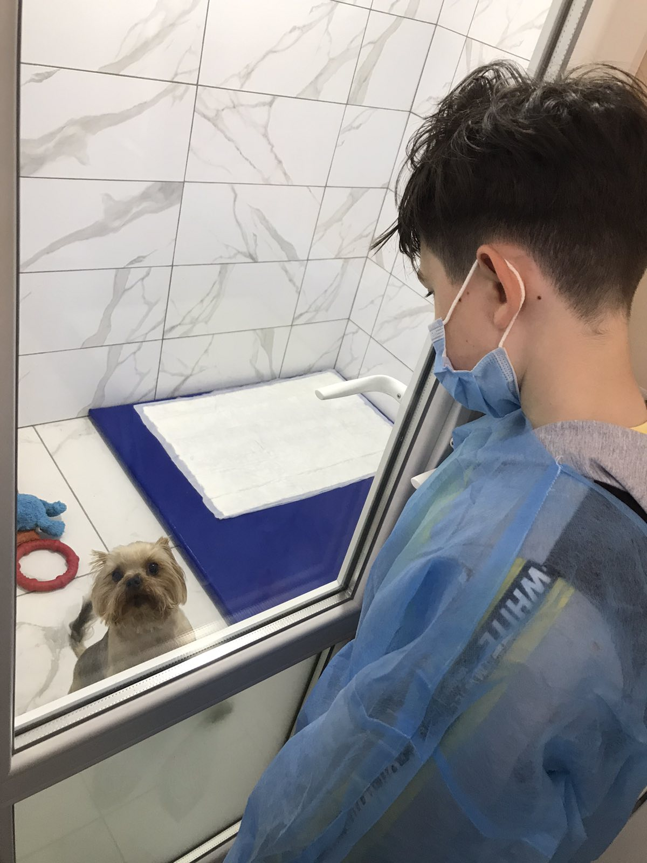
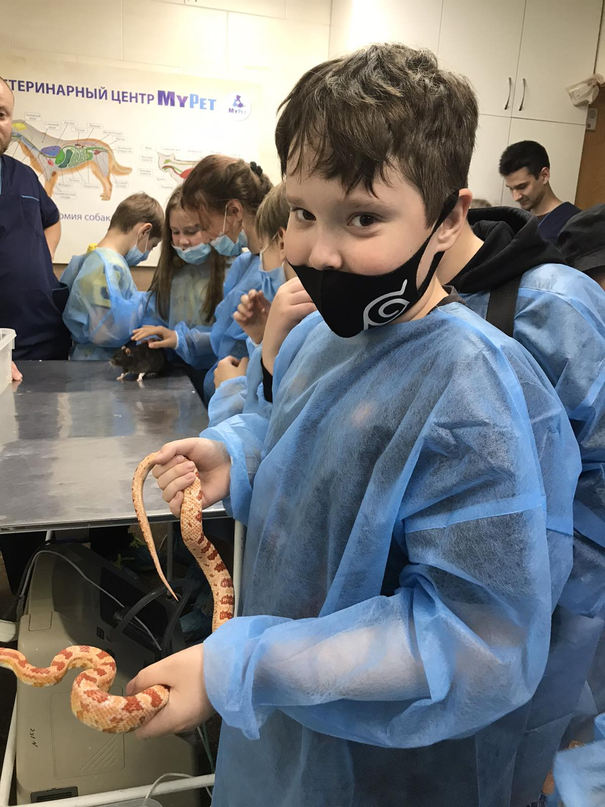
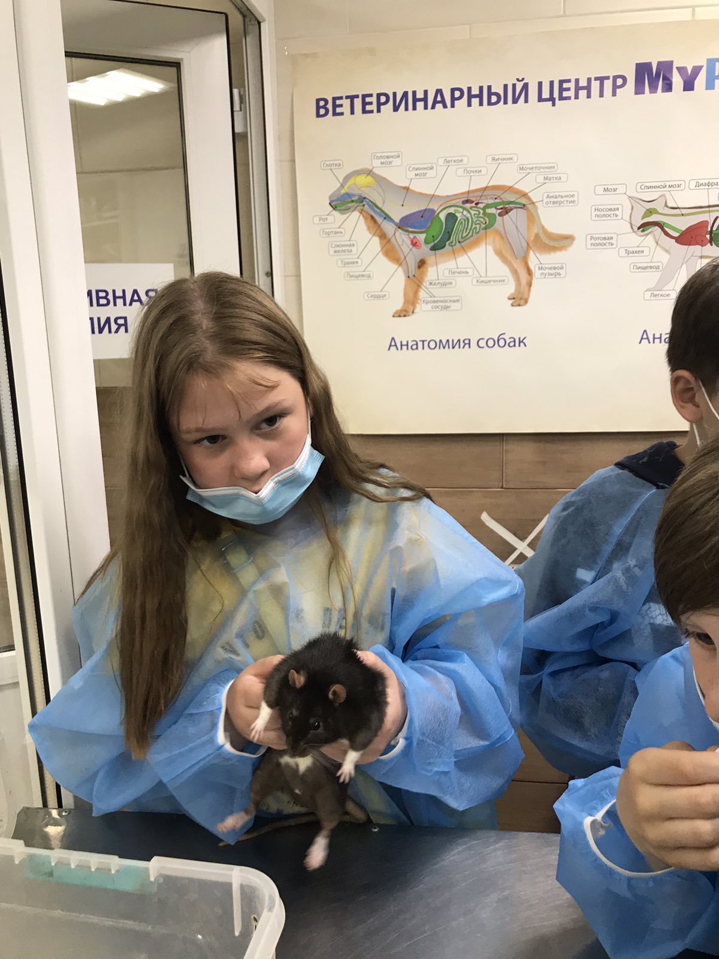
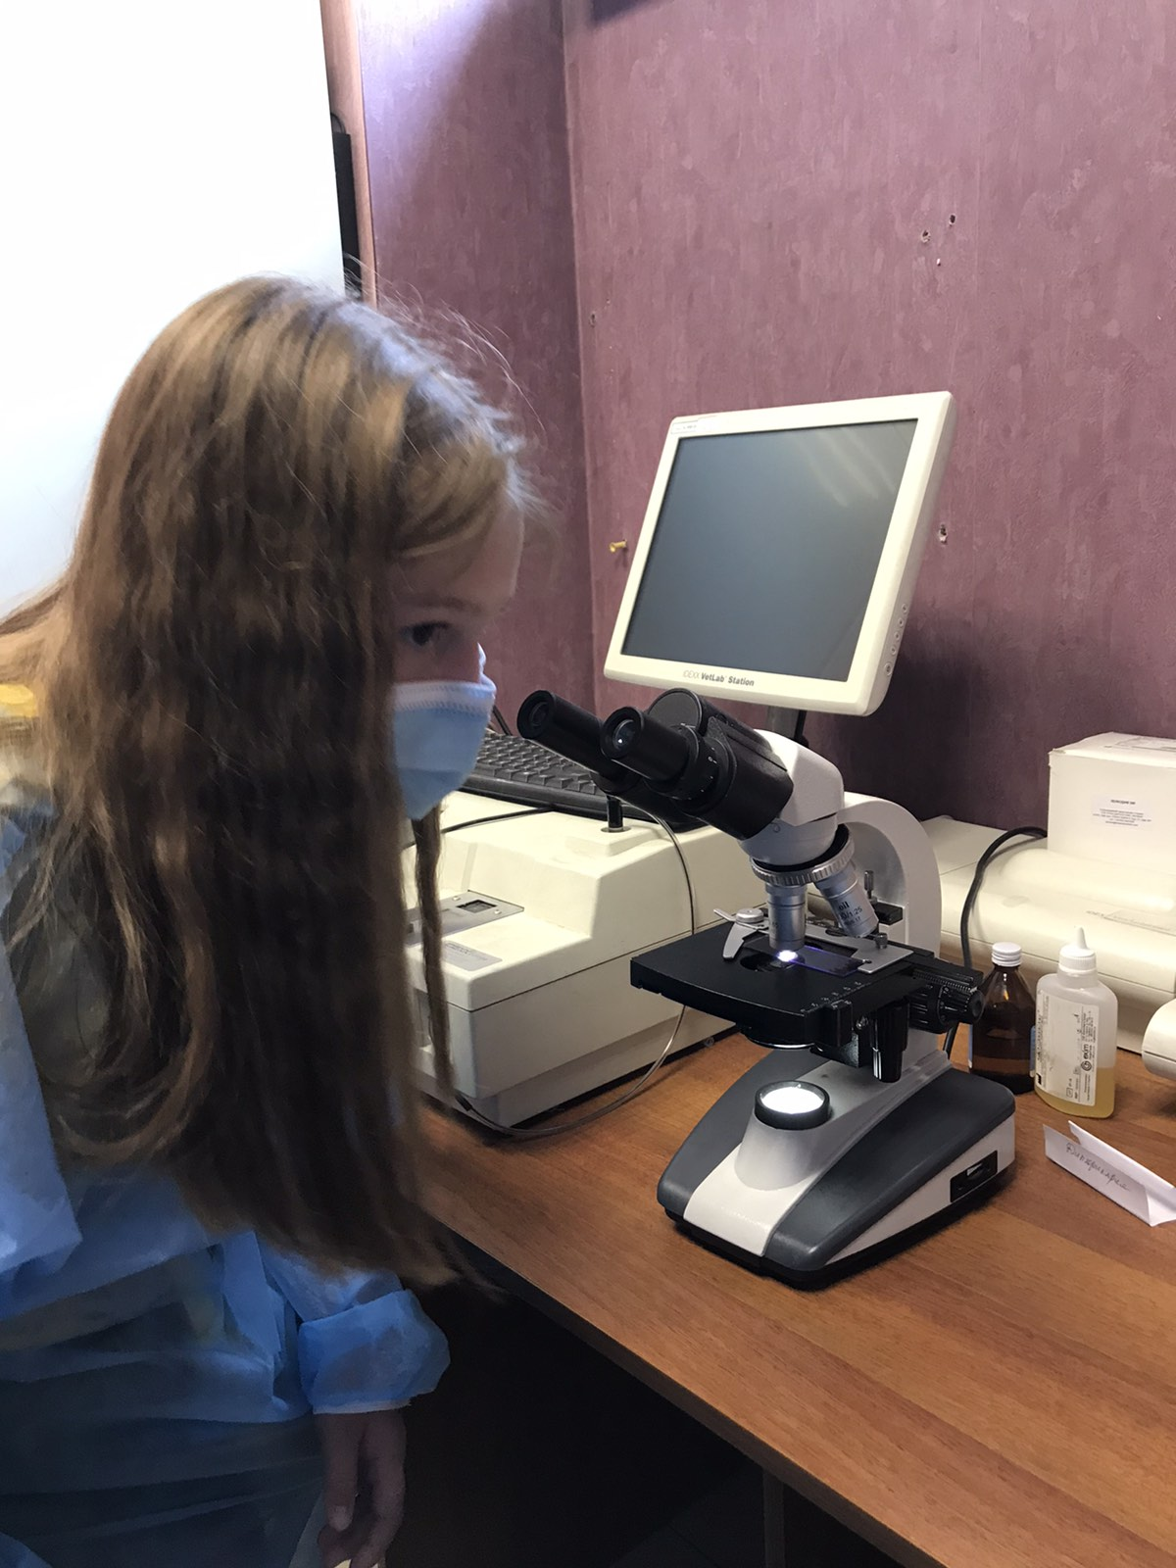
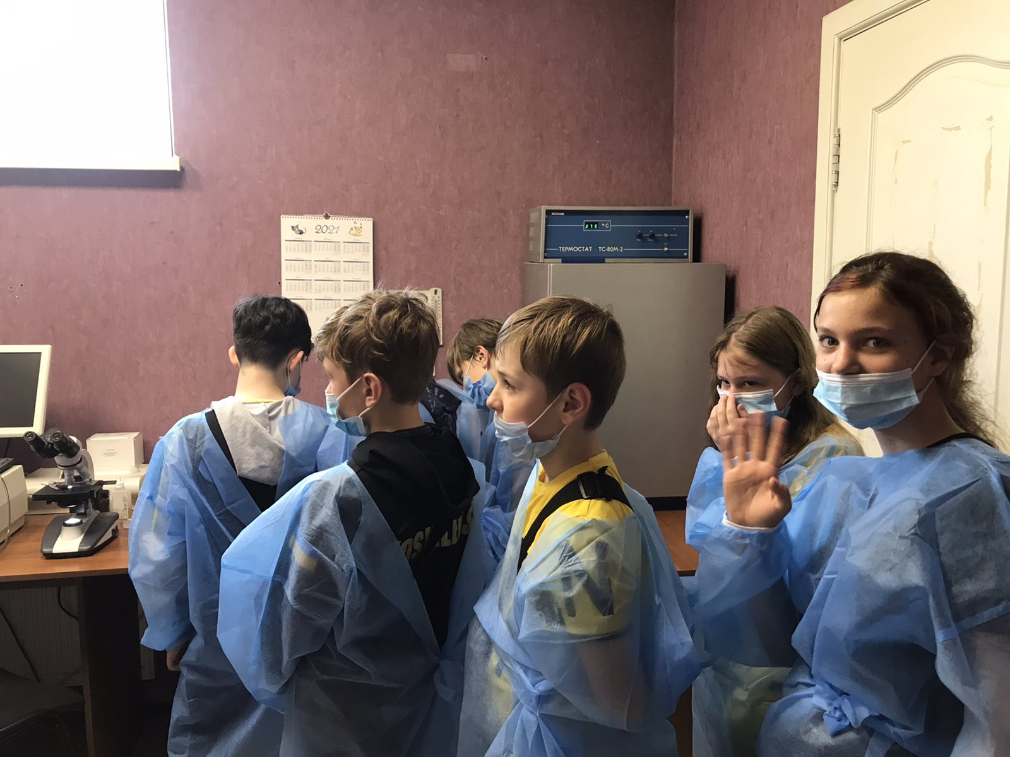
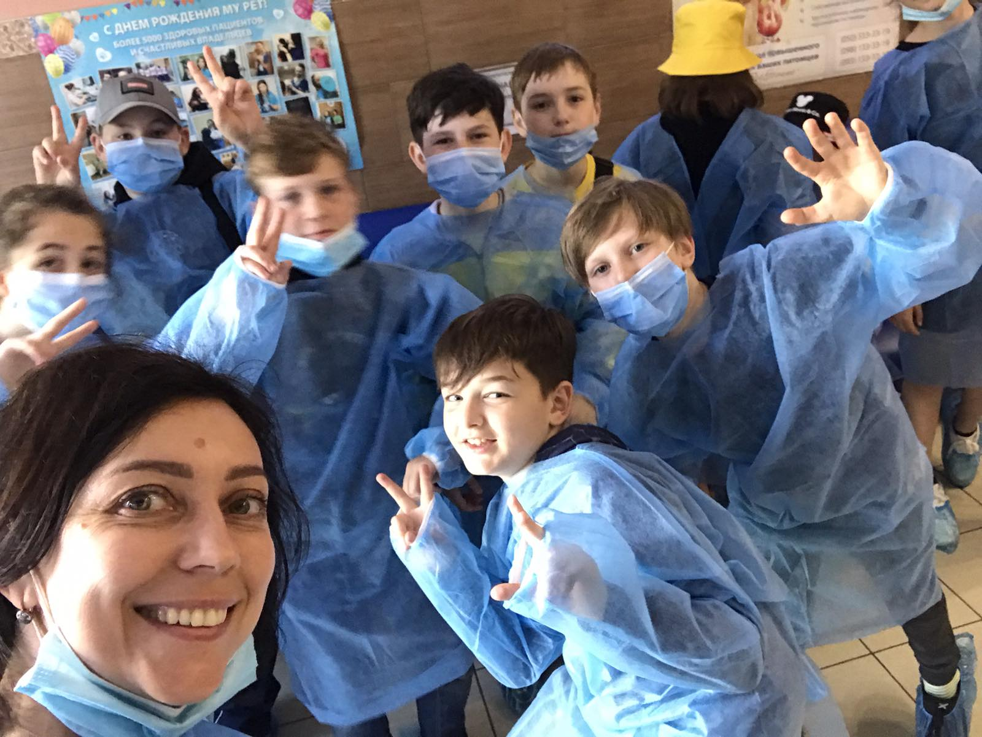
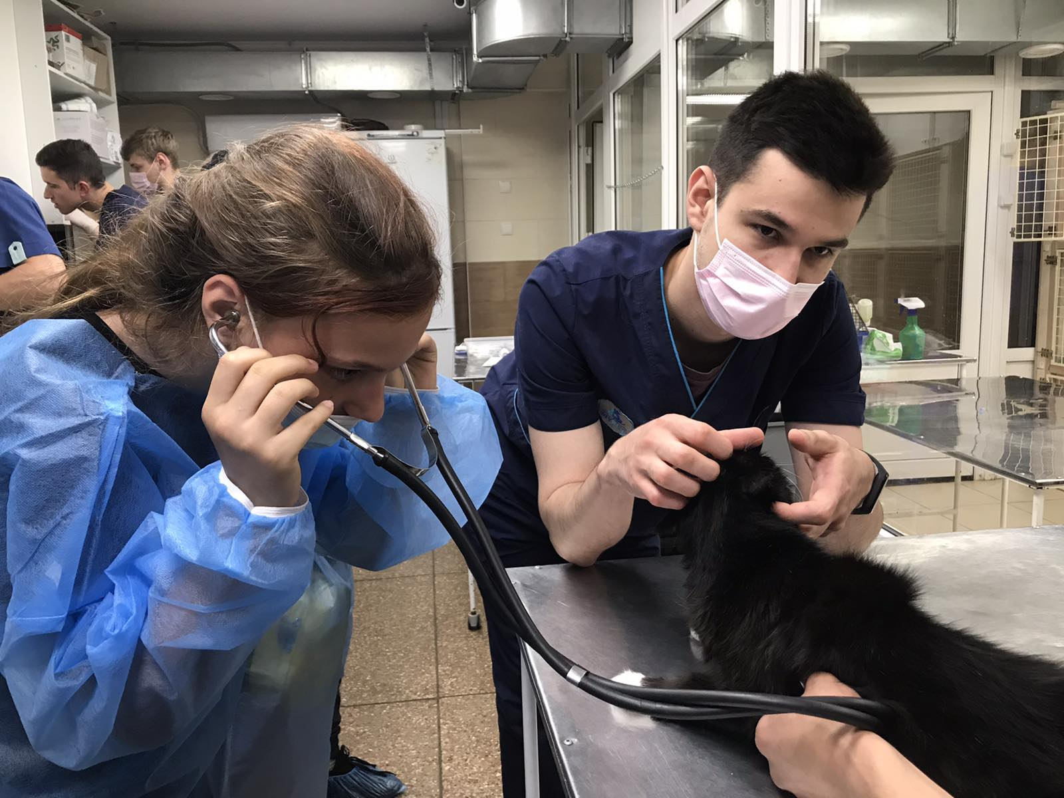
Ветклініка My Pet

Slide 9
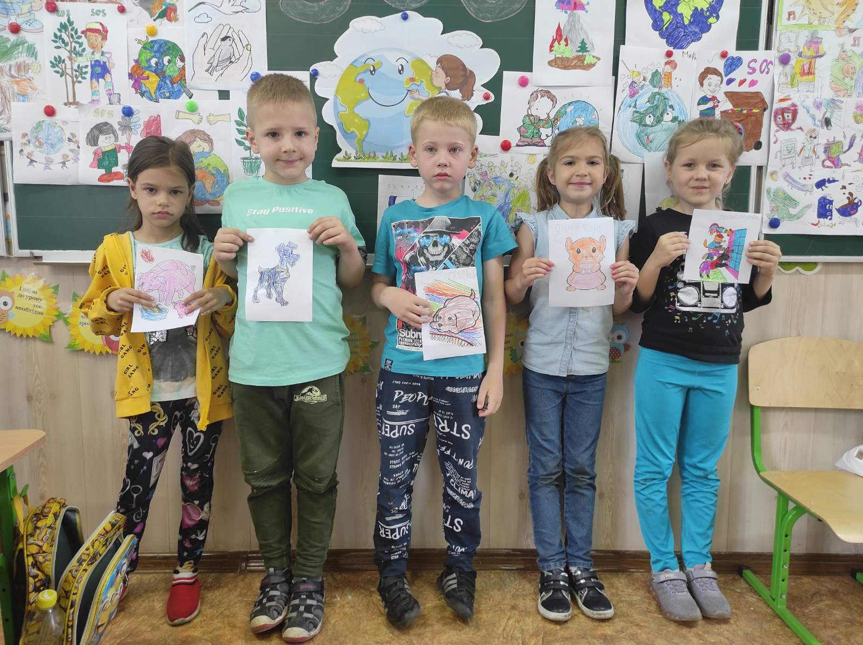
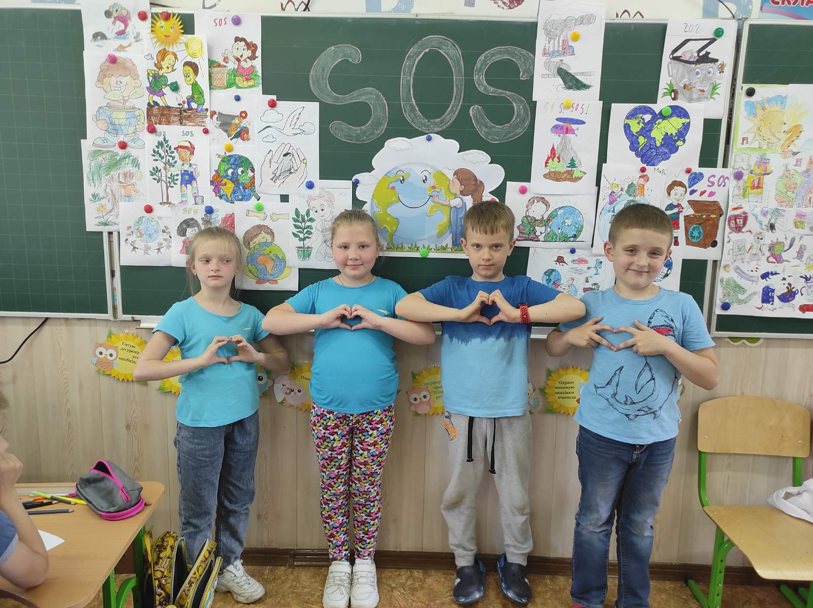
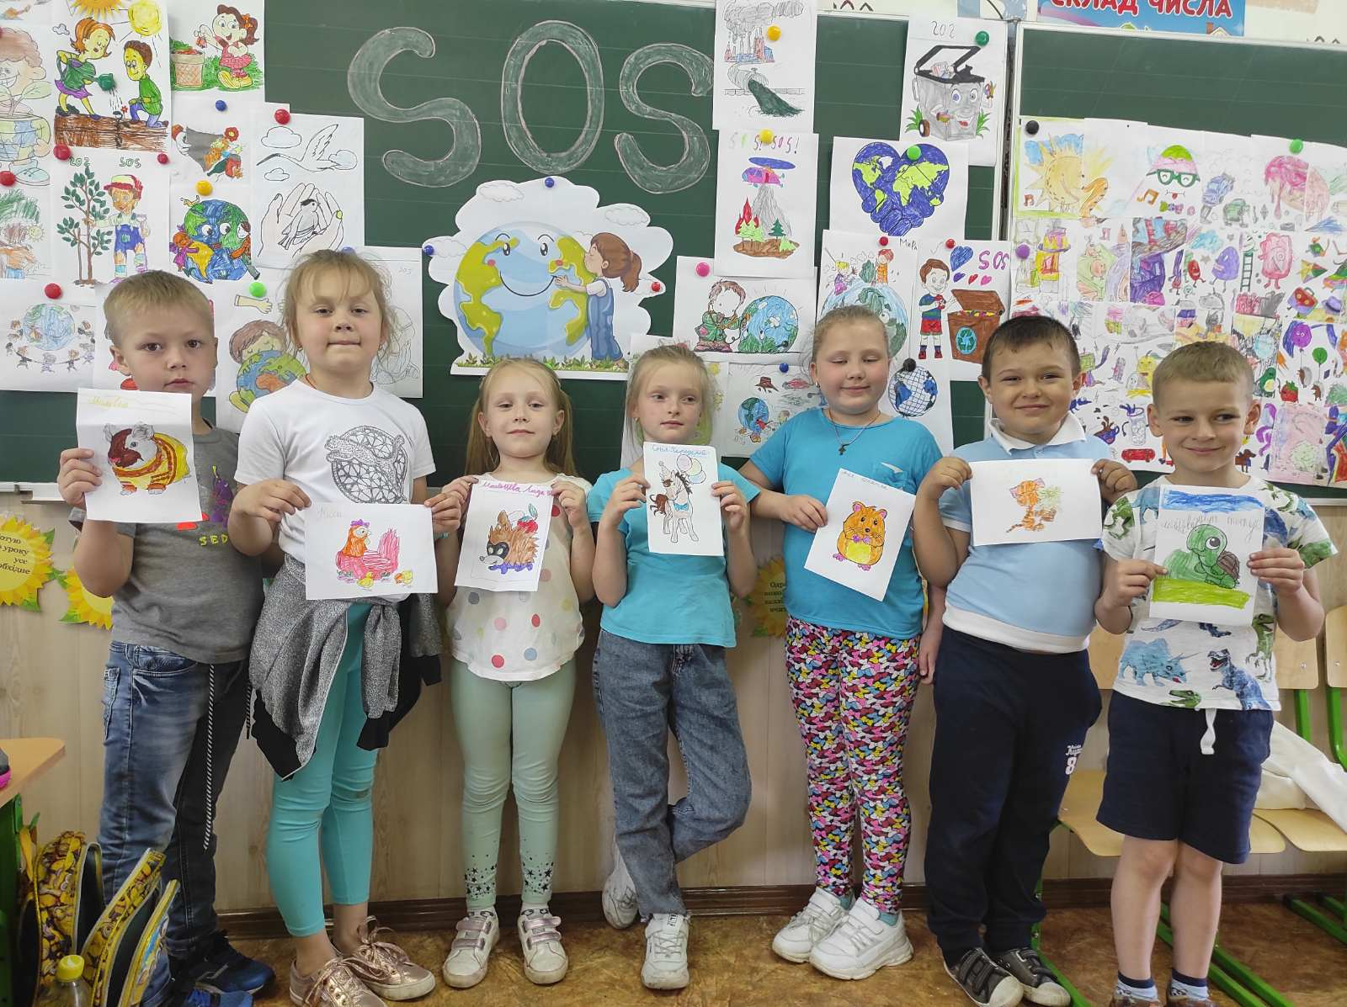
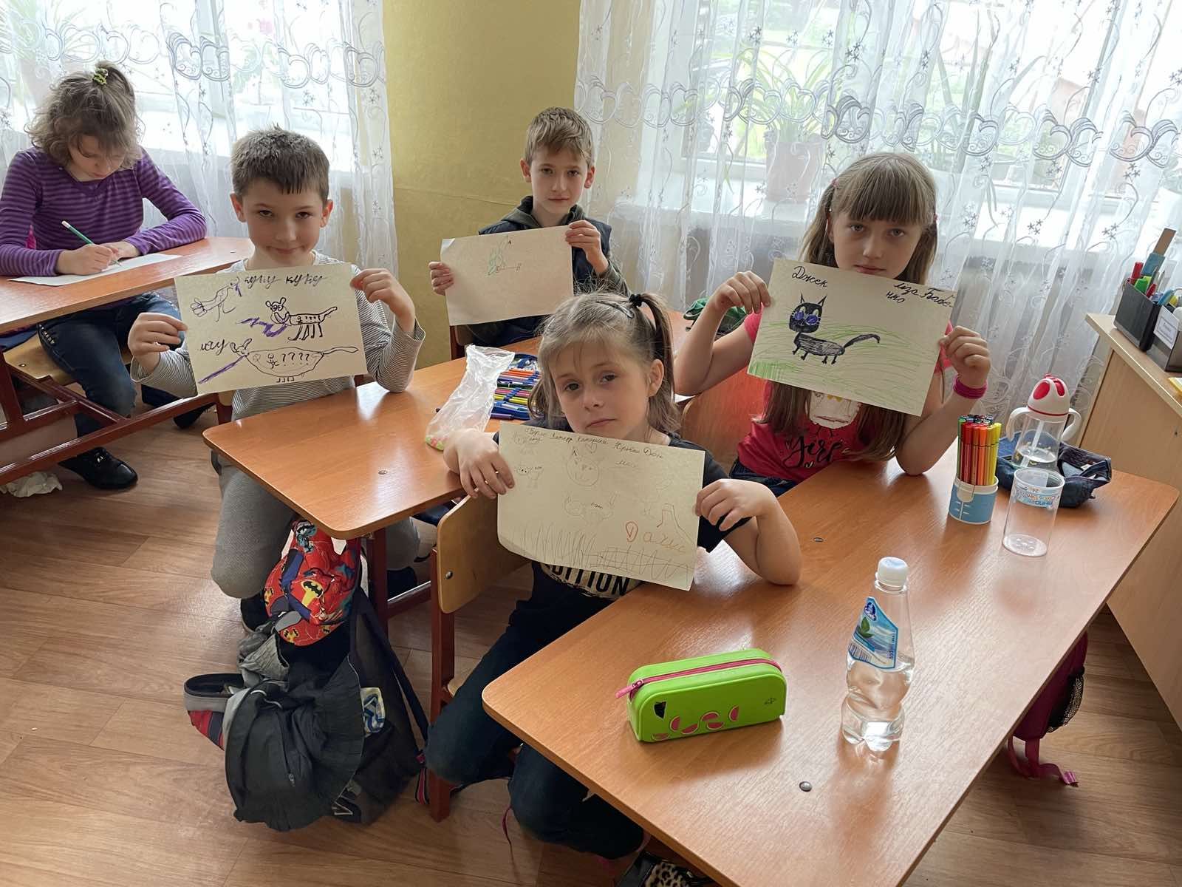
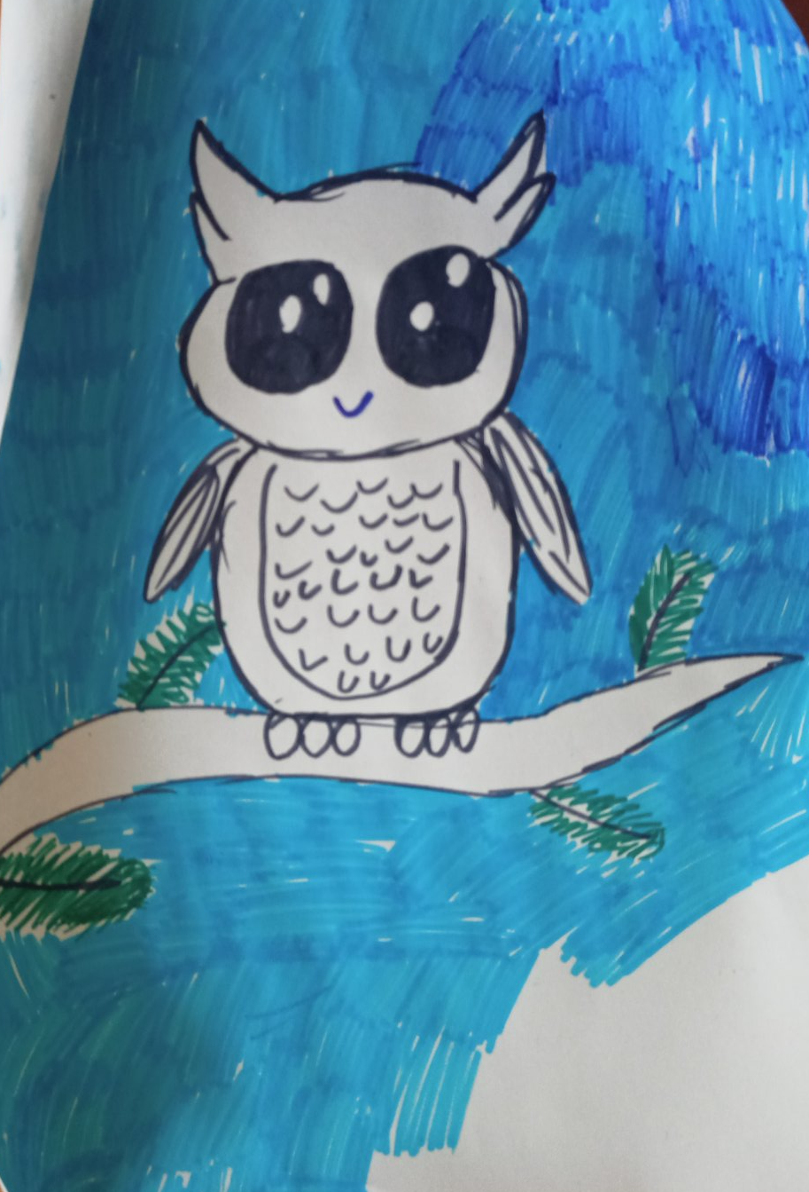
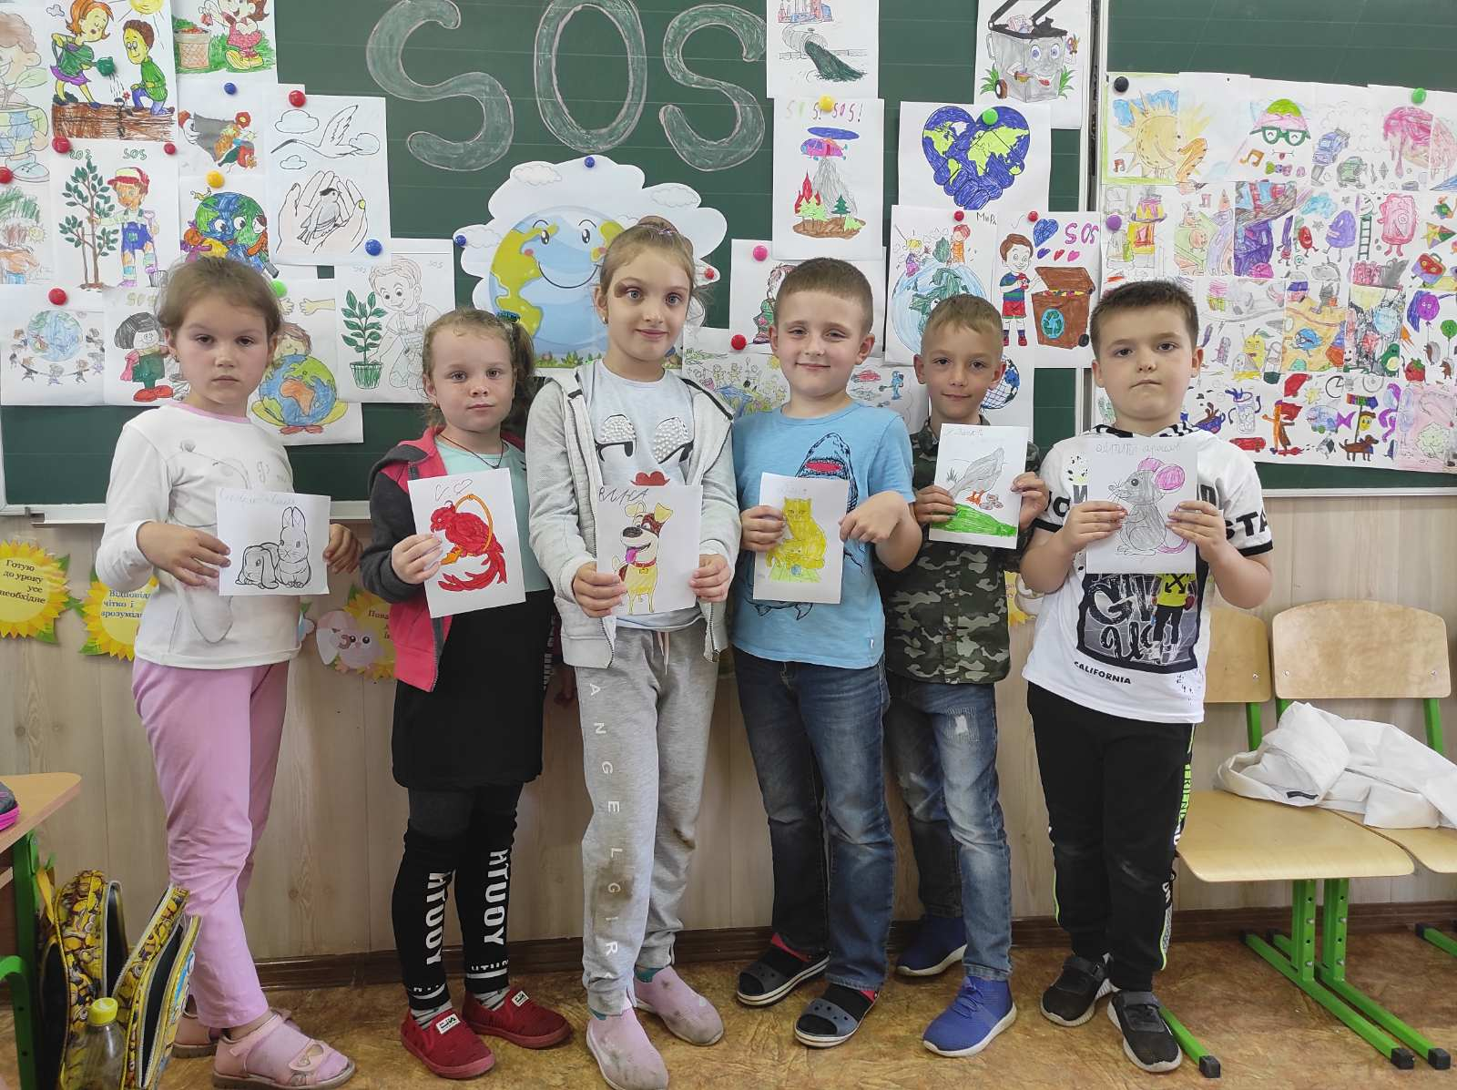

Slide 10
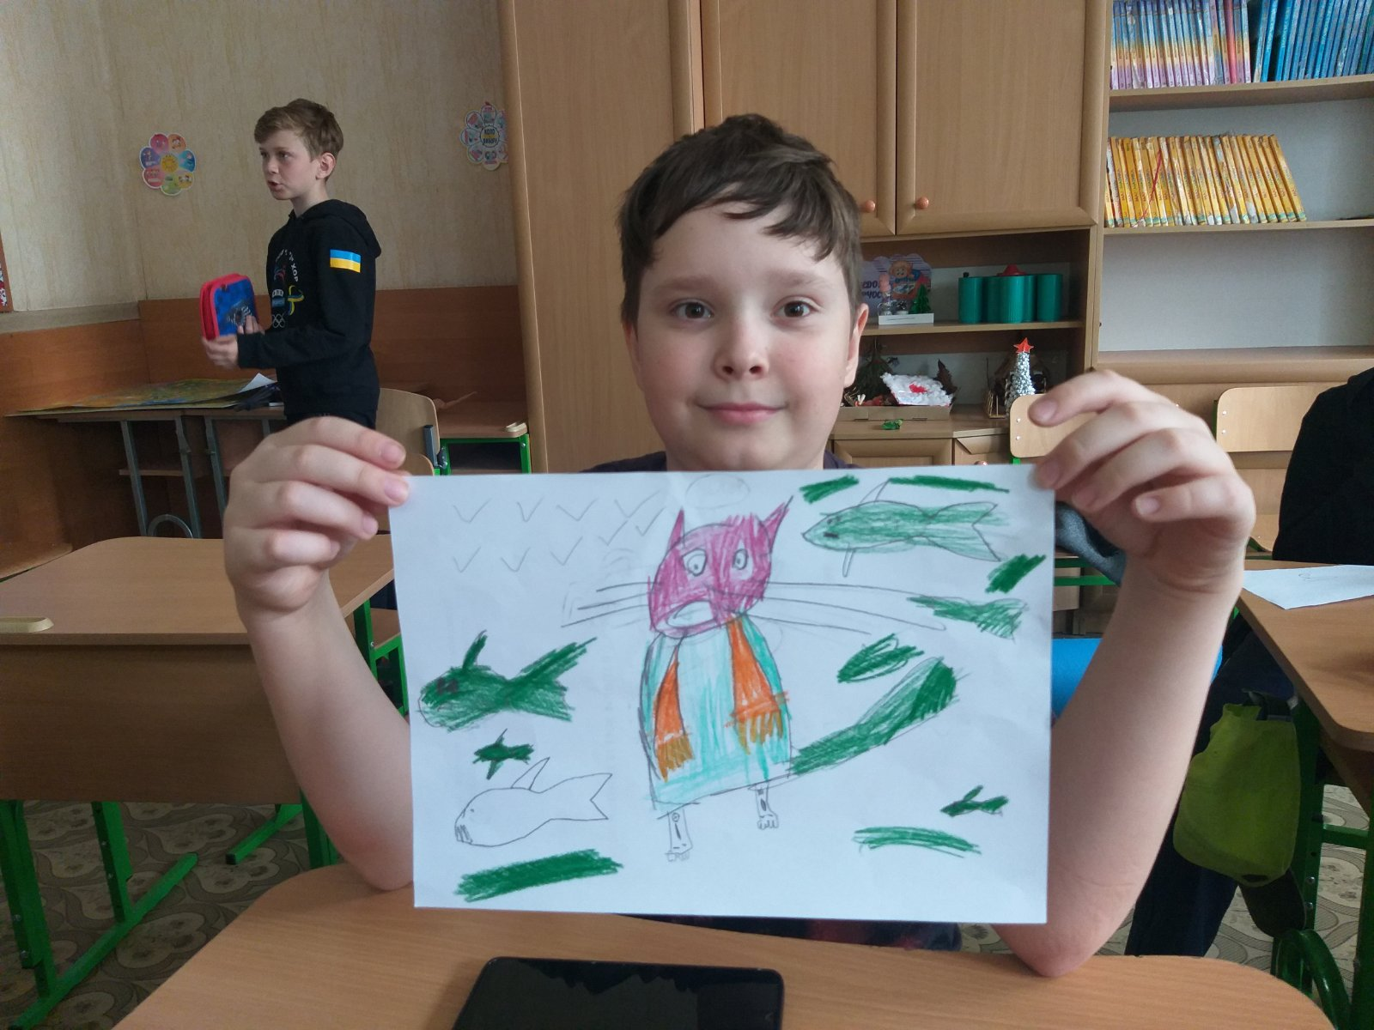
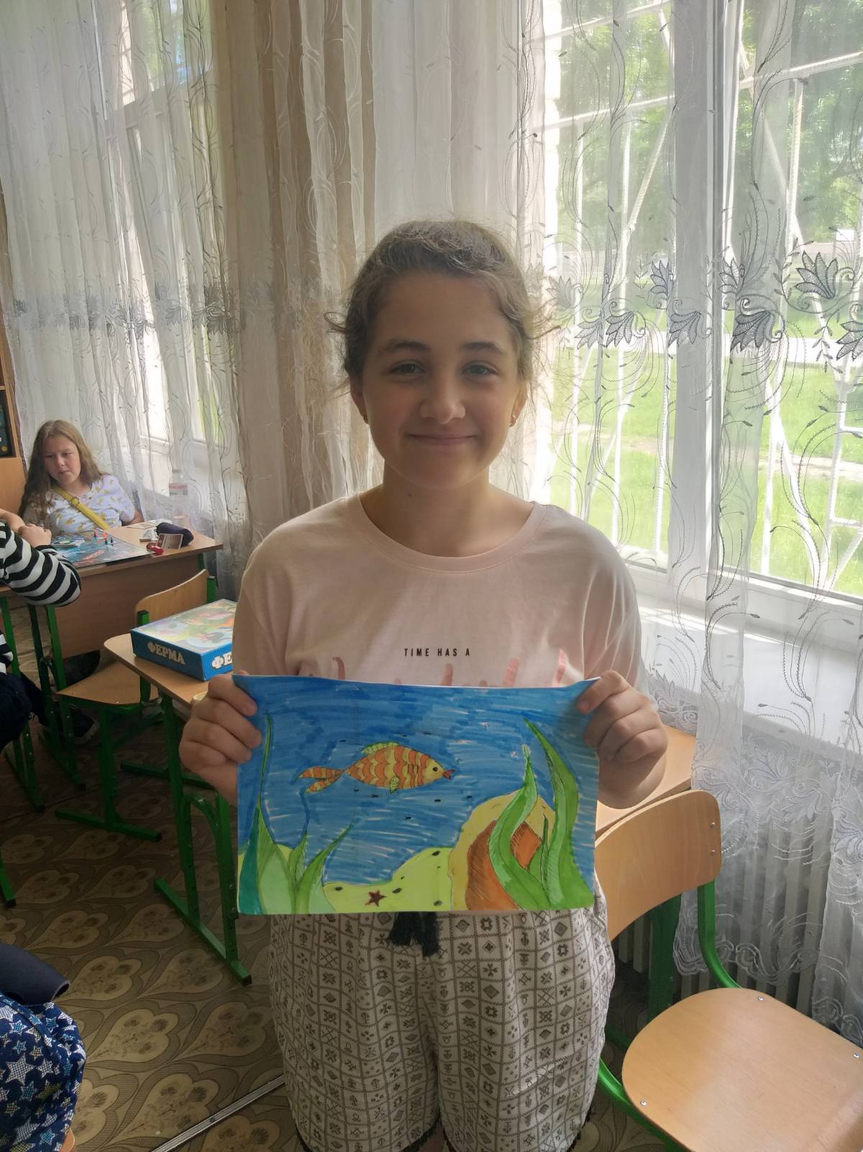
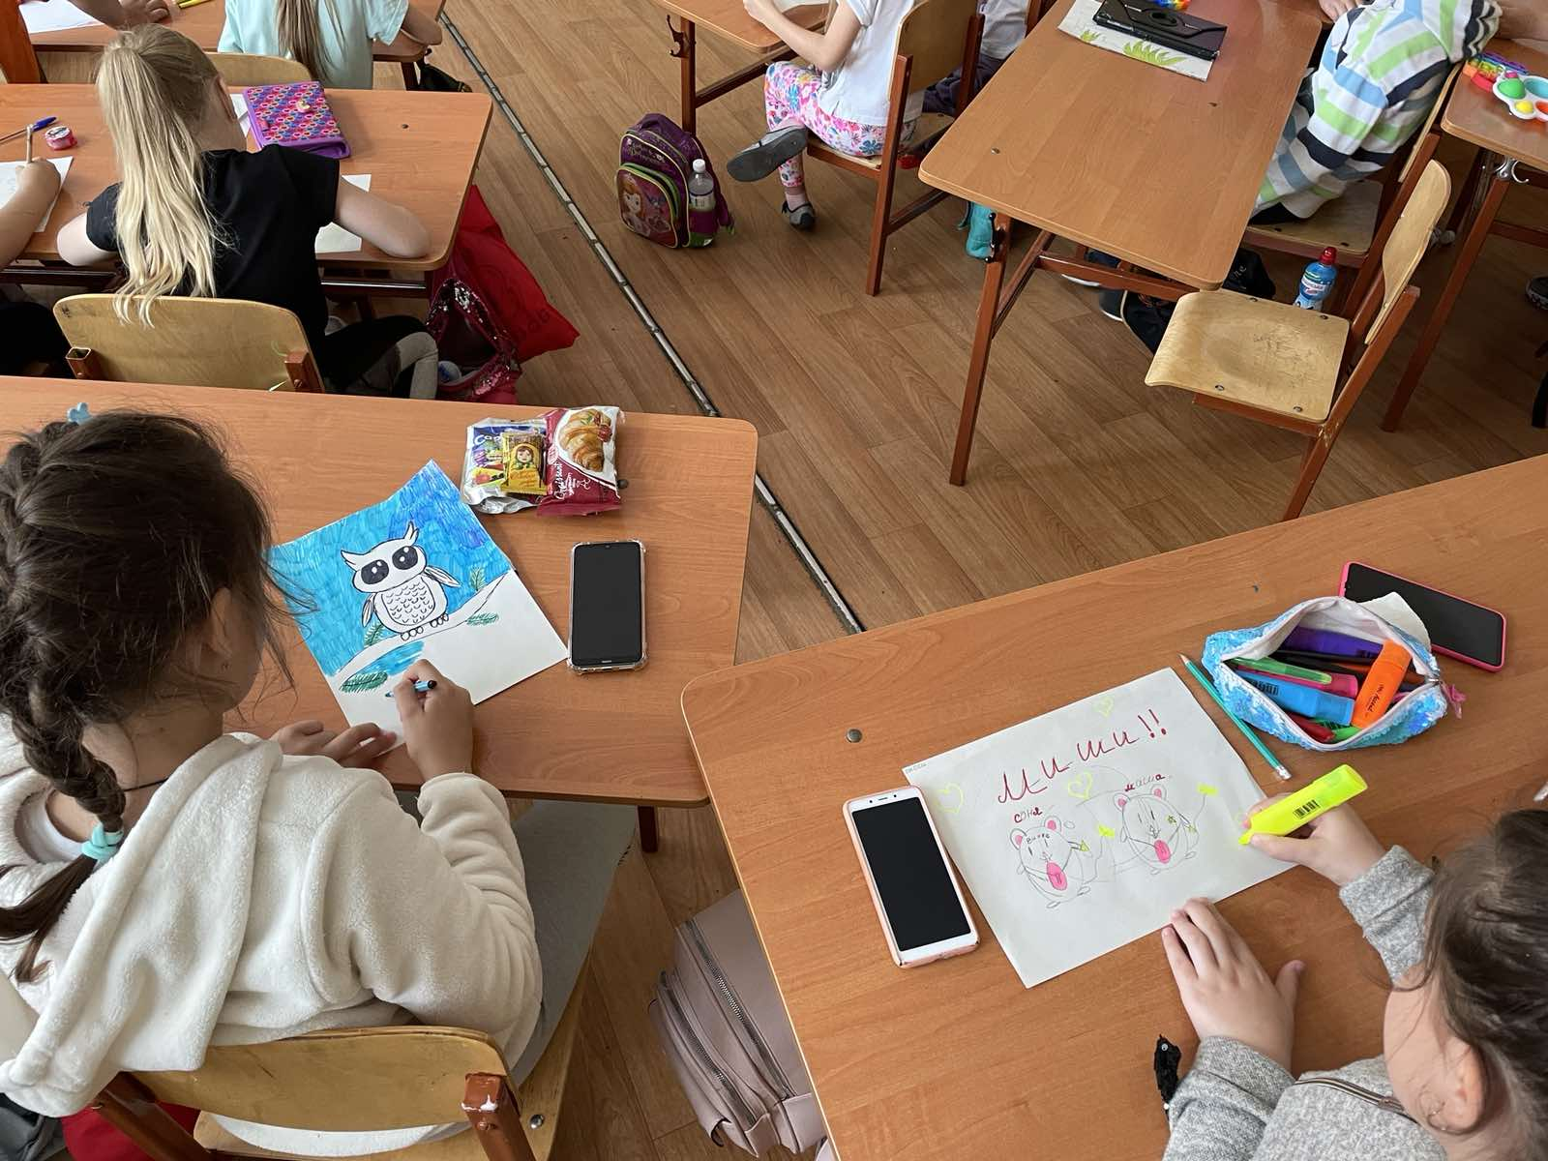
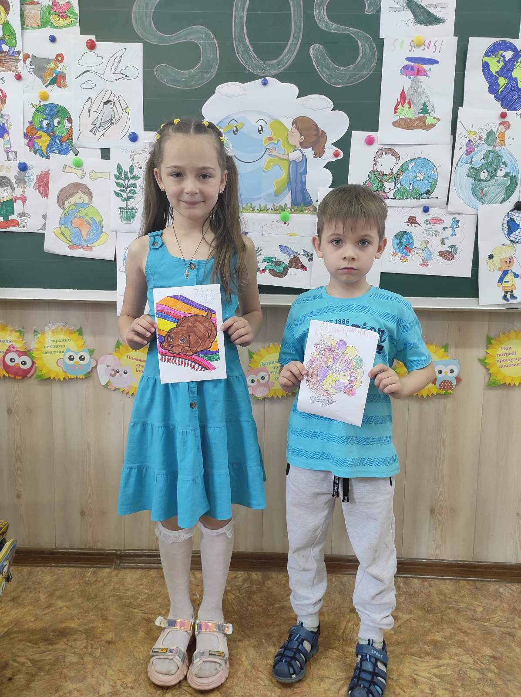
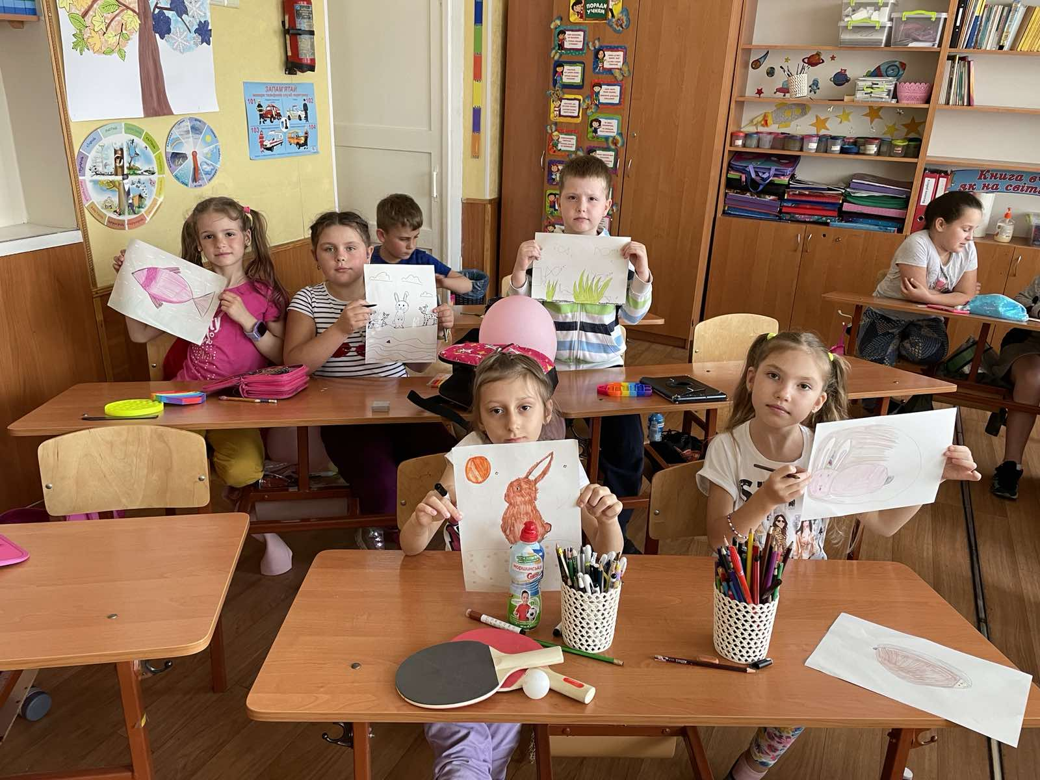
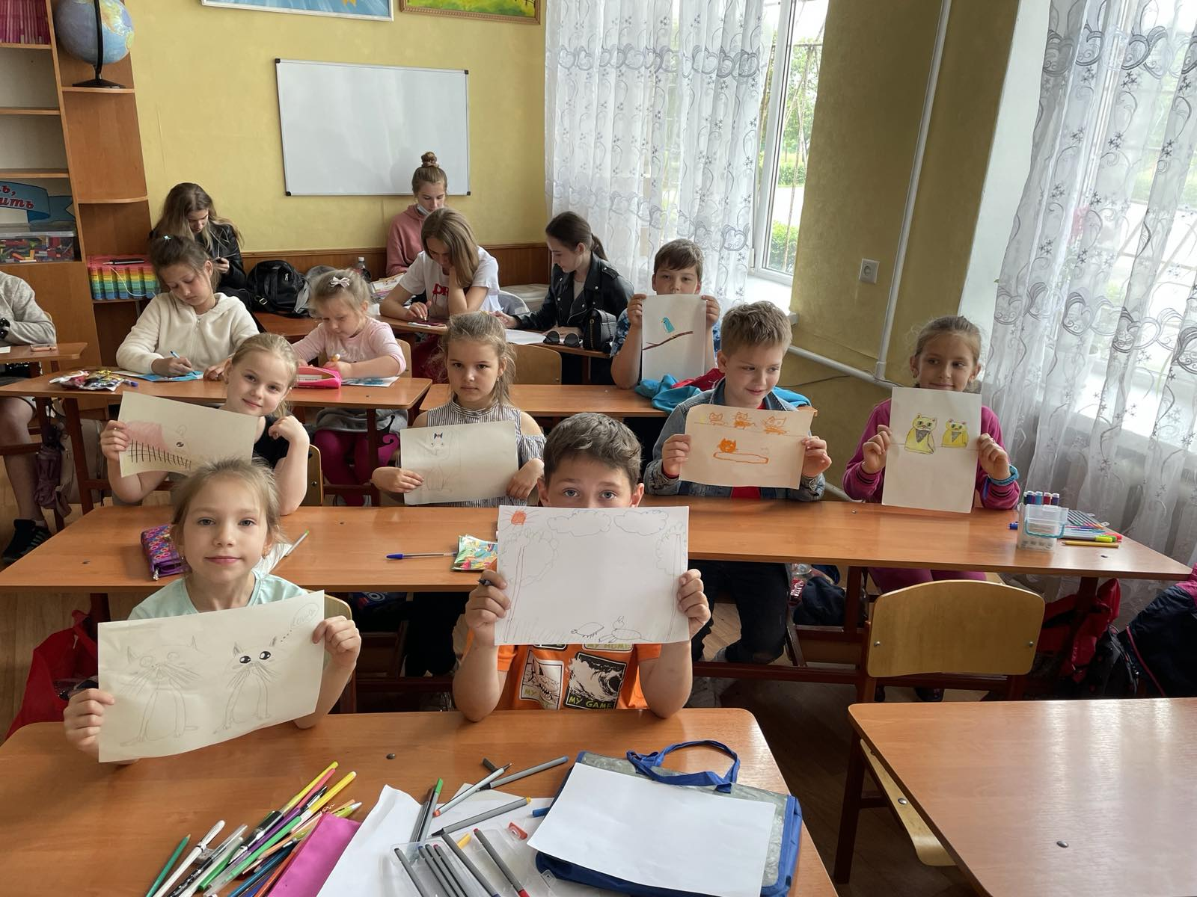

Slide 11
«Ми відповідаємо за тих, кого приручили...»
Антуан де Сент-Екзюпері
( казкова повість "Маленький принц")

